Slide 1
ТИП КОЛЬЧАТЫЕ ЧЕРВИ

Slide 2
- тело сегментировано (головная лопасть, сегменты туловища, анальная лопасть)
- кожно-мускульный мешок из однослойного эпидермиса и двух слоев мышц (снаружи – кольцевые мышцы, внутри – продольные)
- вторичная полость тела (целом)
- кровеносная система: замкнутая
- пищеварительная система: передняя (рот, глотка, пищевод, зоб, желудок), средняя и задняя кишка.
- органы дыхания: поверхностью тела (малощет.), жабры (многощет.)
- выделительная система: метанефридии
- нервная система: окологлоточное кольцо (надглоточные и подглоточные ганглии), брюшная нервная цепочка
- размножение: половое и бесполое (фрагментация). Гермафродиты или раздельнополые.

Slide 3
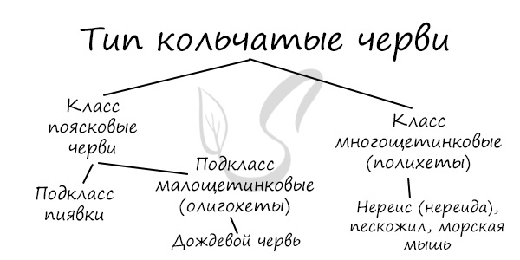

Slide 4
КЛАСС МНОГОЩЕТИНКОВЫЕ
Наиболее известные представители — пескожил Arenicola marina и нереида Nereis virens.
Отличительным признаком являются параподии — отходящие от каждого сегмента тела лопастевидные придатки, несущие хитиновые щетинки (хеты).
На головной лопасти находятся глаза, щупальца, усики, щупики, статоцисты.
На туловищных сегментах - параподии, усики, жабры.
КЛАСС ПИЯВКИ
На переднем конце имеется одна ротовая присоска, на заднем — другая присоска.
Характерно исчезновение целома, он заменяется паренхимой, остатки целома превращаются в незамкнутую ложно-кровеносную систему.
Вырабатывают гирудин - препятствует свертыванию крови

Slide 5
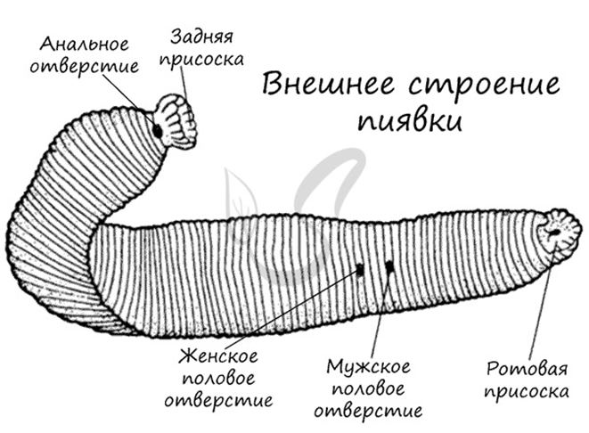
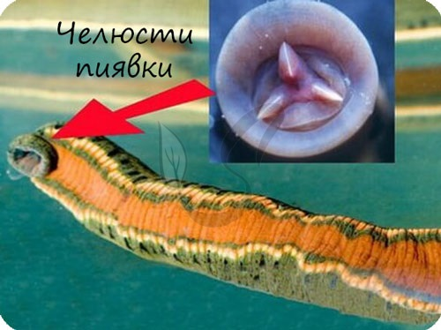
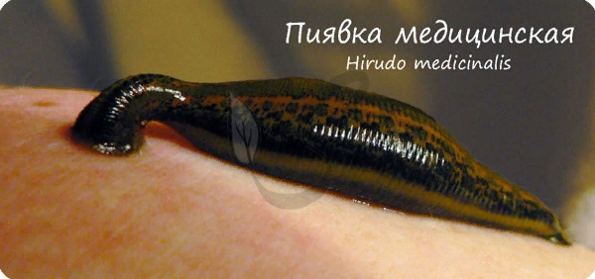

Slide 6
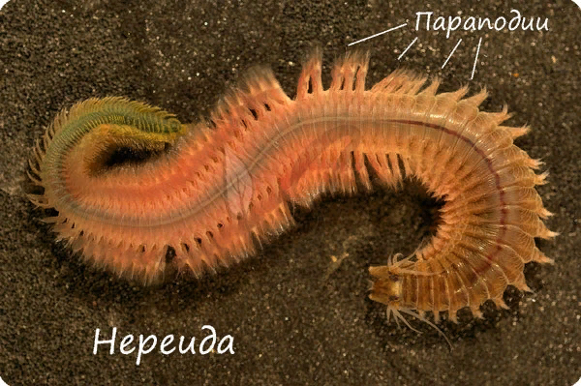
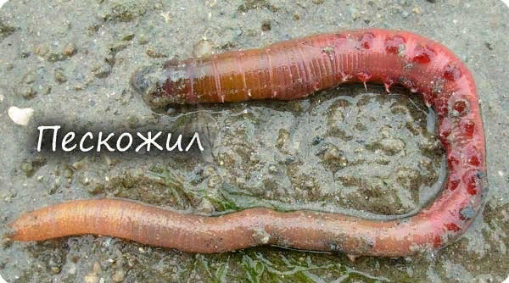
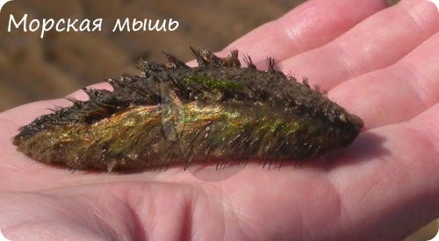

Slide 7
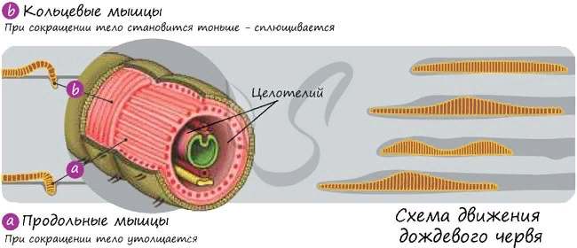
Дождевой червь
Покровы тела, опорно-двигательная система
Специализированные органы движения отсутствуют, их тело снаружи покрыто немногочисленными хитинообразными выростами – щетинками. На каждом сегменте дождевого червя расположено по 8 щетинок попарно или поодиночке.
В совокупности слой кутикулы, эпителия, кольцевых и продольных мышц составляет кожно-мускульный мешок. Между кожно-мускульным мешком и внутренними органами находится пространство, вторичная полость тела, заполненная жидкостью и выполняющая ряд важнейших функций: опорную, транспортную, выделительную и защитную.
Многочисленные слизистые клетки, расположенные в эпителии, выделяют секрет - слизь, которая выполняет защитную функцию, препятствуя пересыханию тела, и способствует газообмену
поверхность мышц и внутренних органов выстилается изнутри особым эпителием мезодермального происхождения - целотелием.

Slide 8
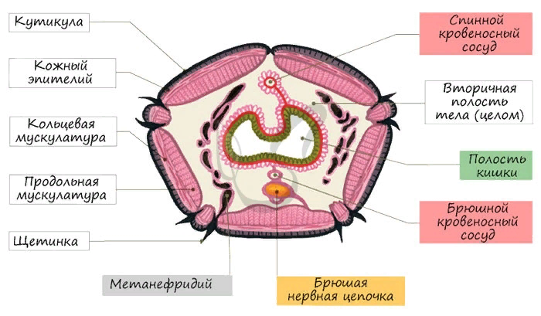

Slide 9
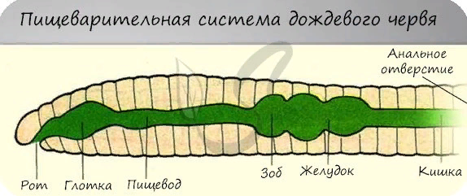
Пищеварительная система
В узком пищеводе, имеются 3 парных выпячивания - известковые железы. Эти железы выделяют в просвет пищевода углекислый кальций - CaCO3, который нейтрализует находящиеся в почве гуминовые кислоты, таким образом, уменьшая кислотность почвы, что повышает ее плодородие.

Slide 10
Кровеносная система

Slide 11
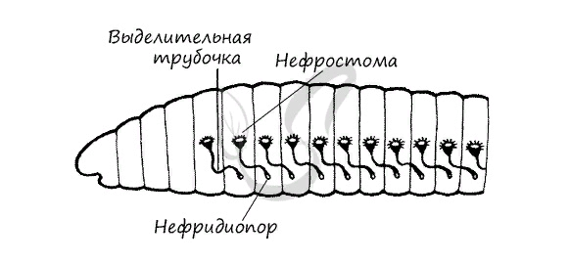
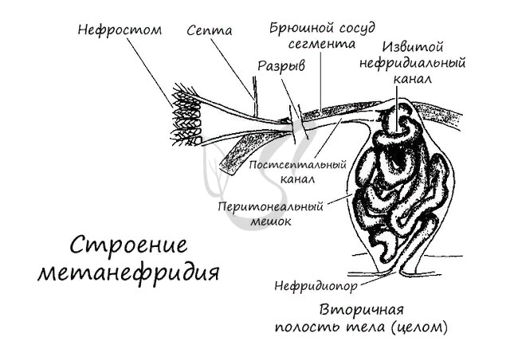
Выделительная система

Slide 12
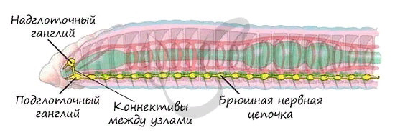
Нервная система

Slide 13
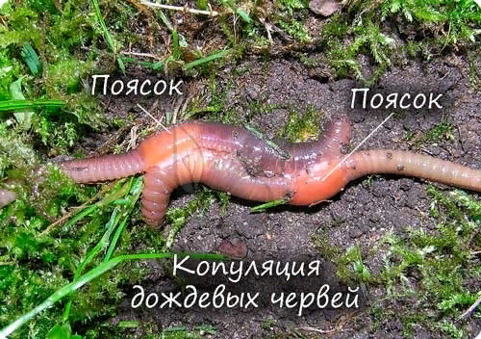
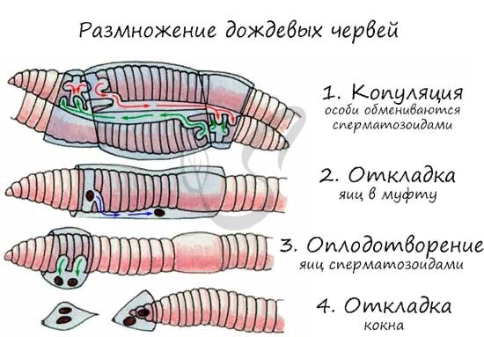
Половая система

Slide 14
Значение дождевых червей
Дождевые черви оказывают на почву весьма благоприятный эффект - они способствуют ее перемешиванию, разрыхлению - улучшают ее аэрацию, что очень важно для хорошего развития корней растений.
Уничтожая растительные остатки, содержащие множество гуминовых кислот, они снижают кислотность за счет секрета известковых желез, способствуют ускорению минерализации органических веществ, стимулируют процессы нитрификации - повышают плодородие почвы.
https://www.youtube.com/watch?v=bzNx2mmg2a0

Slide 15
АРОМОРФОЗЫ КОЛЬЧАТЫХ ЧЕРВЕЙ:
1. Произошло расчленение тела на сегменты (метамеры) с повторяющимися наборами внутренних органов.
2. Появилась вторичная полость — целом, имеющий собственную выстилку.
3.Произошло дальнейшее усложнение нервной системы: концентрация нервных клеток на брюшной стороне в каждом сегменте (образовалась брюшная нервная цепочка), значительное увеличение мозговых ганглиев (надглоточный , подглоточный нервные ганглии, окологлоточное кольцо).
4. Возникла замкнутая кровеносная система, обеспечившая быстрый транспорт веществ по организму.
5. Появились органы дыхания, увеличившие дыхательную поверхность и интенсивность газообмена.
6. Усложнилась пищеварительная система: произошла дальнейшая дифференцировка кишки на отделы, что привело к поэтапному процессу пищеварения.
7. Образовались параподии — конечности для передвижения.
8. Произошло дальнейшее усложнение органов выделения: сформировалась метанефридиальная многоклеточная выделительная система.

